Slide 1

Диагностика и клинические проявления ВИЧ-инфекции.
ГБУ РО ЦПиБ со СПИД
Врач- инфекционист
КОРЖОВА О.П.

Slide 2
Своевременная диагностика ВИЧ-инфекции значительно улучшает клинический прогноз заболевания

Slide 3

Диагностика ВИЧ-инфекции
Эпидемиологический анамнез
Клинические проявления
Лабораторная диагностика

Slide 4
Эпидемиологический анамнез
Половой контакт с ВИЧ-инфицированным
Внутривенное употребление наркотиков
Рождение ребенка от ВИЧ-инфицированной матери без проведения профилактики
Грудное вскармливание ребенка ВИЧ-инфицированной женщиной

Slide 5
Лабораторная диагностика ВИЧ-инфекции
Экспресс диагностика – экспресс тест на ВИЧ
2. Серологические методы – ИФА ВИЧ (определение антител); Иммунный блотинг (определение антигенов).
3. Молекулярные – ПЦР (ДНК –качественные методы),
(РНК – количественные методы).

Slide 6
Клинические проявления
ВИЧ-инфекции

Slide 7
Приказ Министерства здравоохранения Российской Федерации от 30 октября 1995г. №295
«О введении в действие правил проведения обязательного медицинского освидетельствования на ВИЧ и перечня работников отдельных профессий, производств, предприятий, учреждений и организаций, которые проходят обязательное медицинское освидетельствование на ВИЧ»

Slide 8
Показания для обследования на ВИЧ-инфекцию

Slide 9
Клинические показания
- лихорадка более 1 месяца;
- увеличение лимфоузлов двух и более групп свыше 1 месяца;
- диарея, длящаяся более 1 месяца;
- необъяснимая потеря массы тела на 10 и более процентов.
рецидивирующия пиодермия
генерализованная или хроническая инфекция, обусловленная вирусом простого герпеса;
- рецидивирующий опоясывающий лишай у лиц моложе 60 лет
глубокие микозы
саркома Капоши

Slide 10
Кинические показания
Анемии
Тромбоцитопении
Рецидивирующие пневмонии
Туберкулез легочной и внелегочной локализации
Хронические вирусные гепатиты
Токсоплазмоз ЦНС
Онкопатология

Slide 11
Рекомендованы к обследованию на ВИЧ
Мужья, половые партнеры всех женщин, поставленных на учет по беременности
Дети, рожденные матерями, не обследованными на ВИЧ во время беременности и родов
Беременные, имеющие высокий риск заражения ВИЧ (ВИЧ-инфицированные половые партнеры, употребление психоактивных веществ и другие)
Беременные, не обследованные до родов или обследованные только до 28-й недели беременности

Slide 12
Классификация ВИЧ-инфекции
1. Стадия инкубации (1)– от момента заражения до появления «острой инфекции» и/или антител к ВИЧ.
Длительность периода обычно составляет
от 4 недель до 3 месяцев.

Slide 13
Стадия 2 А – бессимптомная. Клинические проявления отсутствуют, а/т к ВИЧ +
Стадия 2 Б – острая ВИЧ-инфекция без вторичных заболеваний. (увеличение лимфоузлов, лихорадка, фарингит, высыпания на коже и слизистых.) проходит под маской краснухи, кори, мононуклеоза. В первые 3 месяца после заражения.
Стадия 2 В – острая ВИЧ-инфекция с вторичными заболеваниями. На фоне кратковременного иммунодефицита появляются оппортунистические инфекции. Продолжительность 2-3 недели.

Slide 14
Стадия 3 – субклиническая. Единственное клиническое проявление – лимфоаденопатия.
Стадия 4 - стадия вторичных заболеваний.
4а – через 6-7 лет после заражения. Поражение кожи и слизистых.
4б – через 7-10 лет после заражения. Поражение внутренних органов.
4в – через 10-12 лет после заражения. Генерализованный характер оппортунистических инфекций. Поражение ЦНС.
5 стадия – терминальная.

Slide 15
Поражение кожи при ВИЧ-инфекции
Микоз стоп (зуд, шелушение, трещины)
Онихомикоз (утолщение ногтей, бесформенная масса чешуек)
Фолликулит
Фурункулез

Slide 16
Поражение кожи при ВИЧ-инфекции
Инфекция вируса простого герпеса
Опоясывающий лишай(Herpes Zoster)
Чесотка, осложненная пиодермией
Себорейный дерматит
Саркома капоши

Slide 17
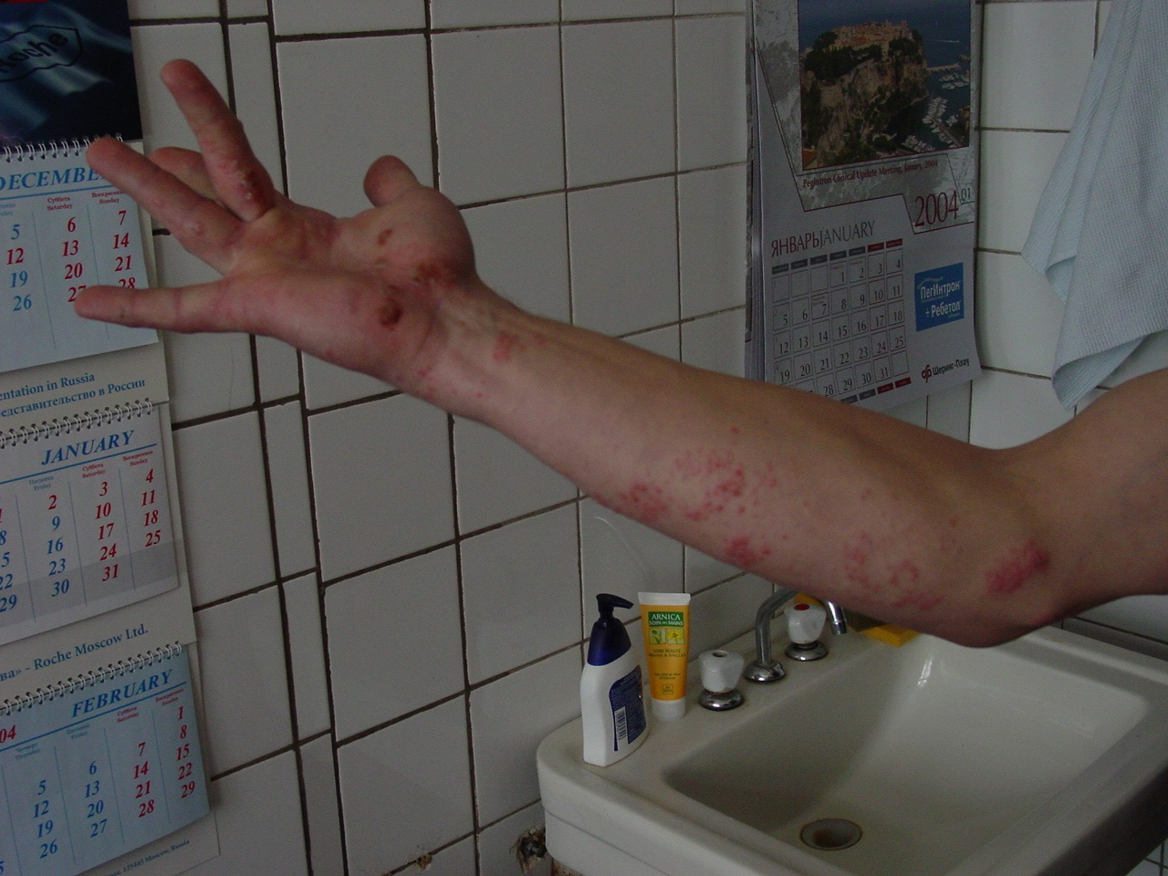
Herpes zoster

Slide 18
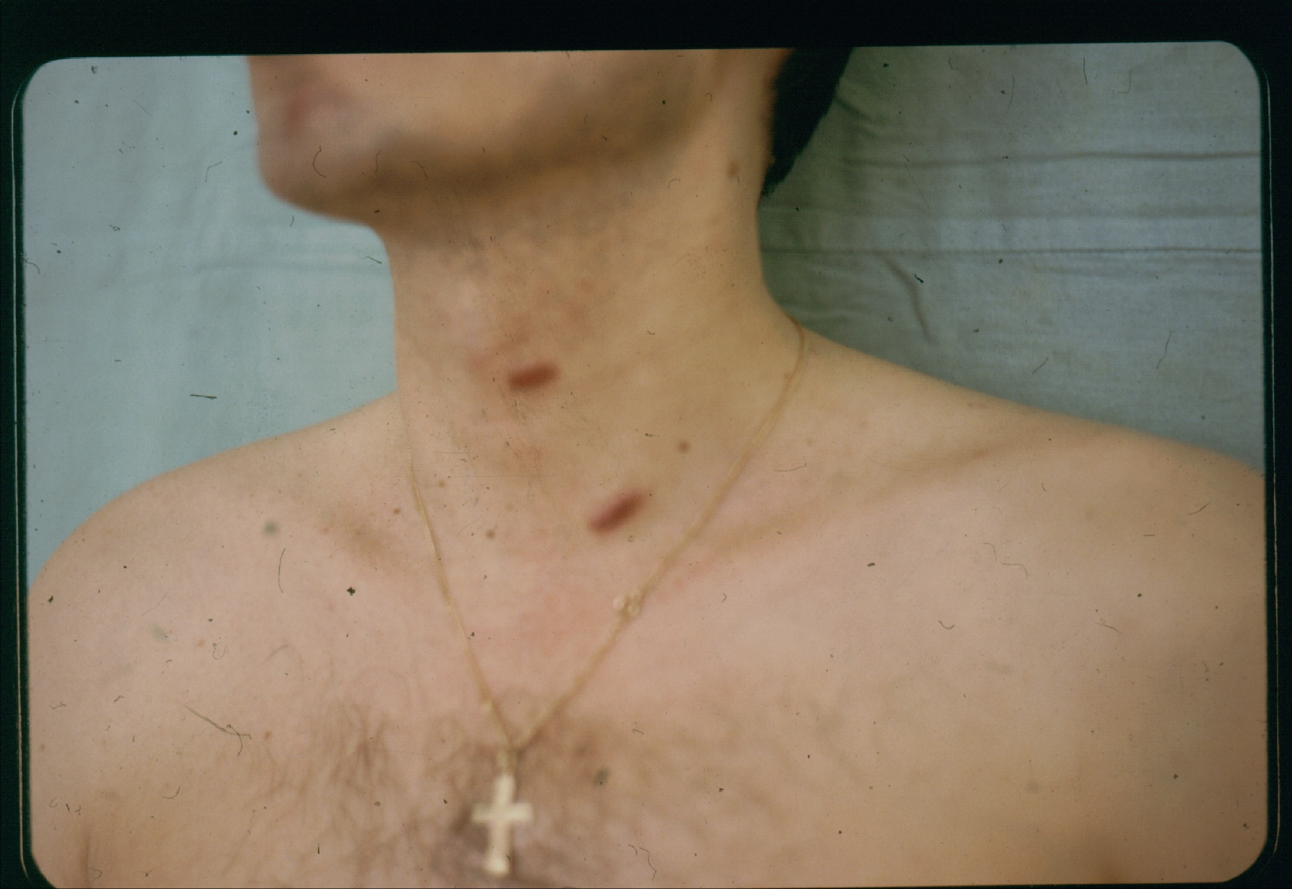
САРКОМА КАПОШИ

Slide 19
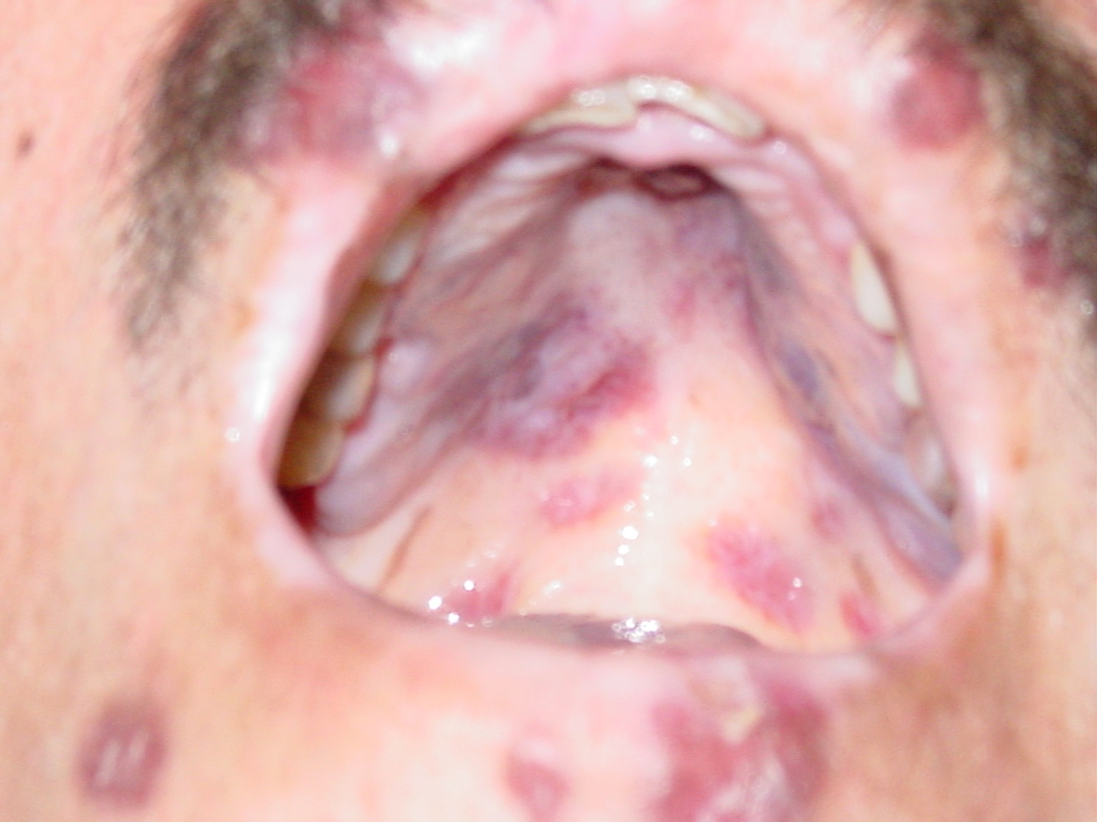
Саркома Капоши

Slide 20
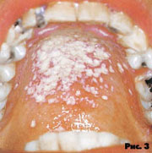
Кандидоз полости рта

Slide 21
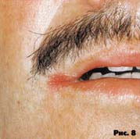
Хейлит

Slide 22
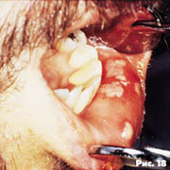
Герпетический стоматит

Slide 23
Поражения ССС при ВИЧ-инфекции
Инфекционный эндокардит
Миокардит
Васкулит, периваскулит
Дилатационая миокардиопатия
Перикардит

Slide 24
Поражения ССС при ВИЧ-инфекции
Инфекционный эндокардит развивается вследствие сепсиса.
Эндокардит развивается у ВИЧ-инфицированных в 4 раза чаще.

Slide 25
Поражение ЖКТ у ВИЧ-инфицированных больных
Кандидоз полости рта
Афтозный стоматит
Эзофагит (кандидоз, ЦМВ)
Длительная диарея (криптоспоридиоз)
Язвенный энтерит (ЦМВ)
Туберкулез кишечника
Ворсистая лейкоплакия языка

Slide 26
Поражение крови при ВИЧ-инфекции
Анемия (чаще встречается при выраженной иммуносупрессии). Плохой прогностический признак.
Тромбоцитопения

Slide 27
Поражение периферической нервной системы и мышц при ВИЧ-инфекции
Острая воспалительная демиелинизирующая полинейропатия ( синдром Гийена-Барре)
Хроническая воспалительная демиелинизирующая полинейропатия
Дистальная симметричная сенсорная полинейропатия
Полирадикулопатии
Миозит
Миопатии

Slide 28
Поражение ЦНС при ВИЧ-инфекции
Церебральный Токсоплазмоз (гипертермия, очаговая симптоматика, судороги. При МРТ головного мозга - множественные очаги повышенной плотности различной локализации. Очаги округлой формы с размытыми контурами, с перифокальным отеком. Риск – 4%.
Лимфома (головная боль, очаговая неврологическая симптоматика) Риск 2%
Криптококковый менингит. Риск 8-10%
Туберкулезный менингит. Риск 4%

Slide 29
Поражение ЦНС при ВИЧ-инфекции
Цитомегаловирусный энцефалит. (нарушение функций ЧМ нервов, дилирий, атаксия, ЦМВ ретинит ) Риск 0,5%
ВИЧ дементный комплекс, ВИЧ энцефалопатия, Подострый ВИЧ энцефалит. Риск 7% (ухудшение памяти, двигательные расстройства, изменение поведения) Развивается в течение 2 -6 недель.

Slide 30
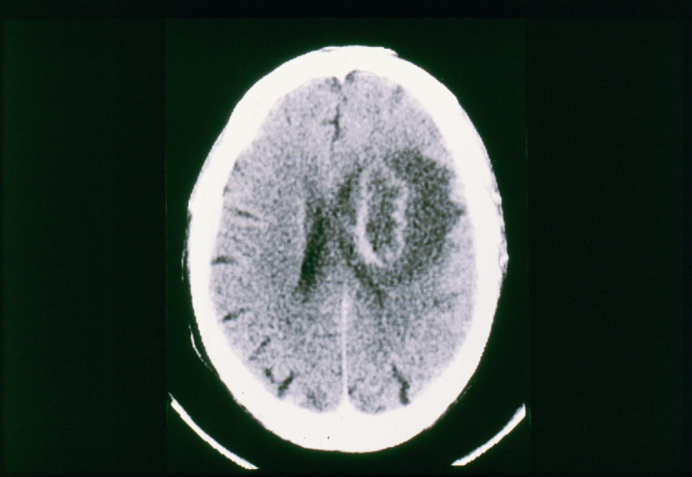
ЦЕРЕБРАЛЬНЫЙ ТОКСОПЛАЗМОЗ

Slide 31
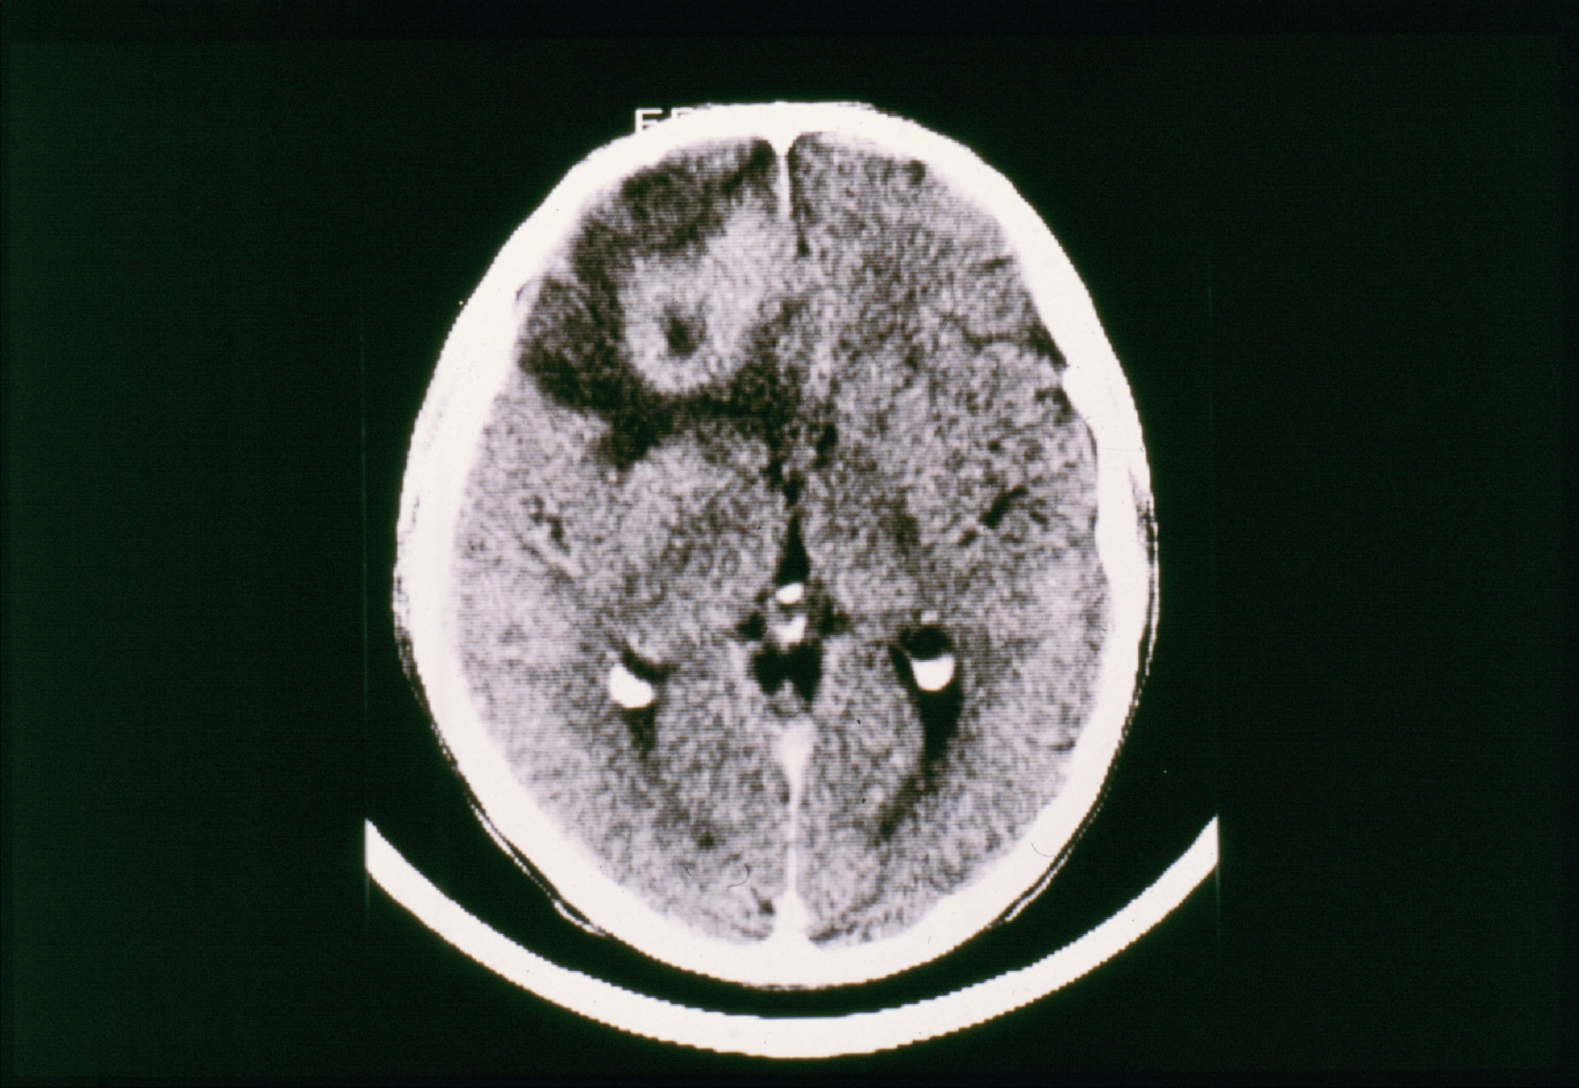
ПЕРВИЧНАЯ ЛИМФОМА МОЗГА

Slide 32
Поражение органа зрения при ВИЧ-инфекции
Ретинит (ЦМВ, токсоплазмоз). Часто выявляется при обращении к окулисту по поводу снижения остроты зрения. Имеют характерные очаги на сетчатке.
Кератит (Герпетическая инфекция).

Slide 33
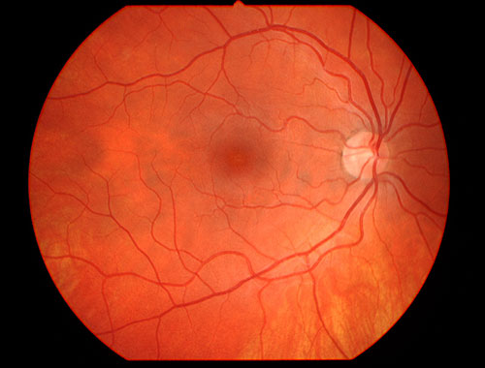
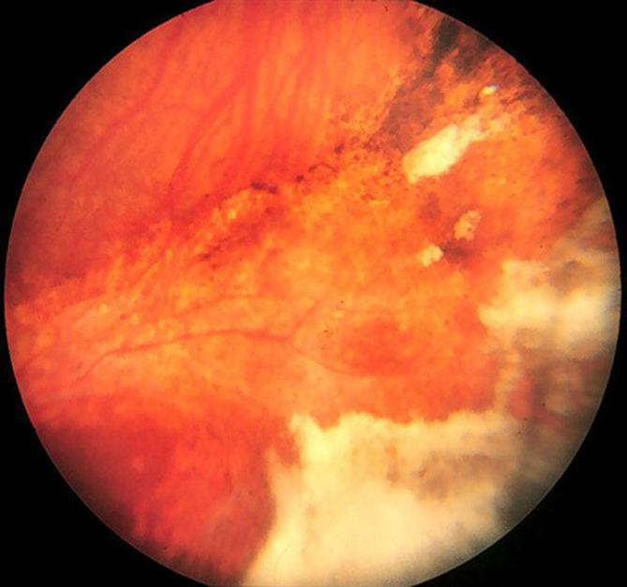
Глазное дно при ЦМВ ретините.

Slide 34
Поражения легких при ВИЧ-инфекции
Пневмоцистная пневмония
Туберкулез легких
Бактериальная пневмония
ЦМВ пневмония

Slide 35
Бактериальная пневмония у ВИЧ-инфицированных
Возникает у ВИЧ-инфицированных в 8 раз чаще, чем у других пациентов.
Протекает более длительно, склонна к деструкции и бактериемией на поздних стадиях ВИЧ-инфекции.

Slide 36
Пневмоцистная пневмония
В большинстве случаев сопровождается выраженной одышкой.
Рентгенологическая картина:
в 5 - 30% случаев – норма,
в 5 - 20% случаев – атипичные признаки
(асимметричные инфильтраты, узловые инфильтраты, в 7% - кистозные образования)
* Микроскопия мокроты – пневмоцисты.

Slide 37
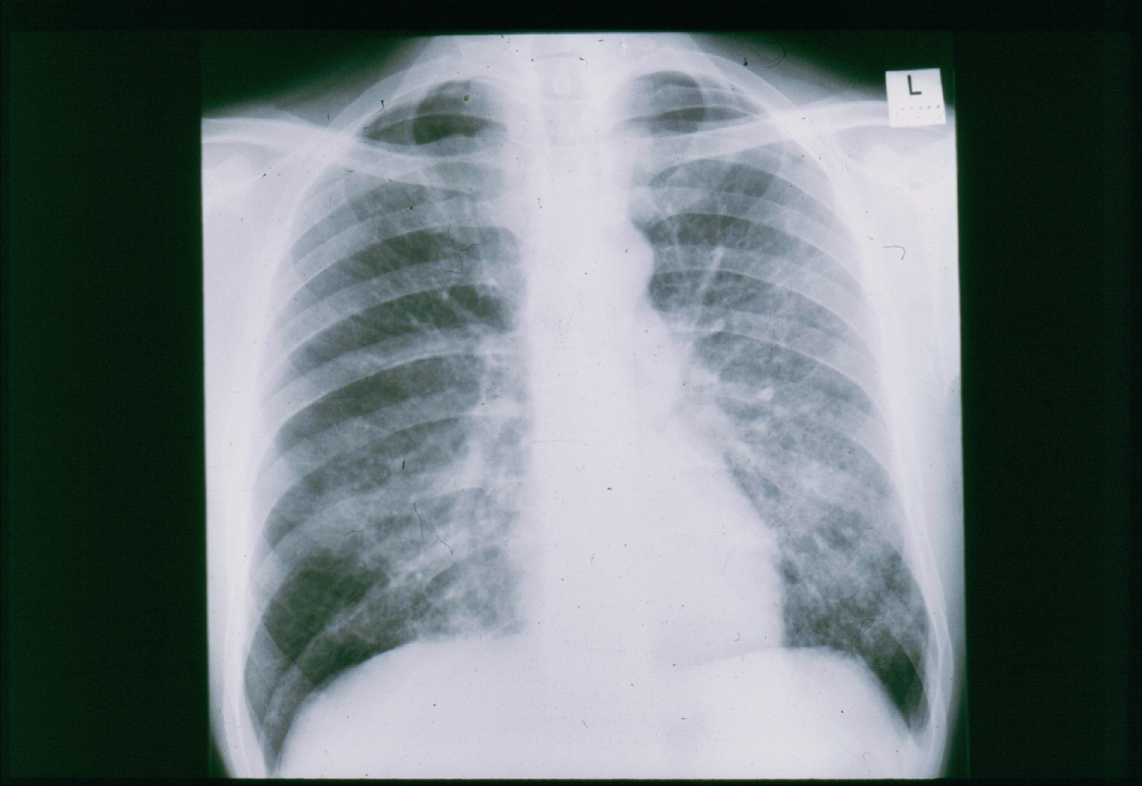
ПНЕВМОЦИСТНАЯ ПНЕВМОНИЯ

Slide 38
Туберкулез легких у ВИЧ-инфицированных
Выраженная интоксикация (резкая потливость, температура тела 39-40.)
Диаскинтест и проба Манту на поздних стадиях ВИЧ не информативны.
Реже инфильтративные формы, чаще диссеминация процесса.
Не соответствие Rn картины клиническим проявлениям.
20% ВИЧ-инфицированных страдают туберкулезом.

Slide 39
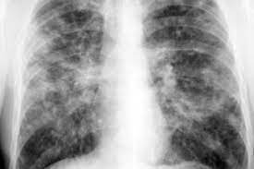
Диссеминированный туберкулез

Slide 40
Данные рентгенографического исследования больных, имевших гематогенно-диссеминированный туберкулез легких на поздних стадия ВИЧ-инфекции
У 32% изменения на
рентгенограммах на
4-14 недель позже
появления
выраженной
интоксикации
100%
19%
У 19% на рентгенограммах
только усиление легочного
рисунка
32%

Slide 41
Нейрокогнитивные расстройства при ВИЧ-инфекции
- Бессимптомное (только при нейропсихологическом тестировании)
- Легкое (утрата нескольких функций)
- Деменция (заметное приобретенное нарушение когнитивных функций)

Slide 42
ЦЕЛИ АНТИРЕТРОВИРУСНОЙ ТЕРАПИИ
продление жизни
улучшение качества жизни у больных, уменьшая или исключая рецидивы оппортунистических инфекций.
уменьшение необходимой стоимости лечения
снижение риска передачи ВИЧ-инфекции

Slide 43
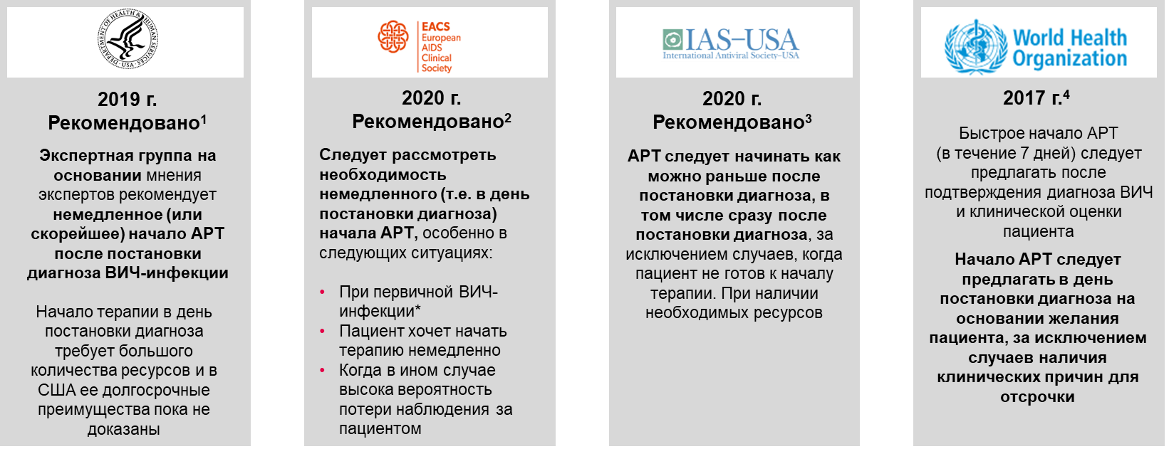
Рекомендации по началу АРТ в ключевых руководствах

Slide 44
Федеральный закон «О предупреждении распространения в Российской Федерации заболевания, вызываемого вирусом иммунодефицита человека (ВИЧ-инфекции) от 30.03.1995 №38-ФЗ
СТАТЬЯ 14 – ПРАВА ВИЧ-ИНФИЦИРОВАННЫХ ПРИ ОКАЗАНИИ ИМ МЕДИЦИНСКОЙ ПОМОЩИ:
ВИЧ-инфицированным оказываются на общих основаниях все виды медицинской помощи по клиническим показаниям, при этом они пользуются всеми правами граждан РФ
СТАТЬЯ 17 – ЗАПРЕТ НА ОГРАНИЧЕНИЕ ПРАВ ВИЧ-ИНФИЦИРОВАННЫХ:
Не допускаются увольнение с работы, отказ в приеме на работу, в образовательные учреждения, в учреждения, оказывающие медицинскую помощь, а также ограничения иных прав ВИЧ-инфицированных (…) на основании наличия у них ВИЧ-инфекции.

